Slide 1
Schubi Is You
Ein Spiel, das Denken erfordert

Slide 2
Was ist es?
- angelehnt an Baba Is You
-> Verschieben von Wörtern = Regeln zusammenstellen
-> Versuchen, die Gewinnbedingung zu erfüllen

Slide 3
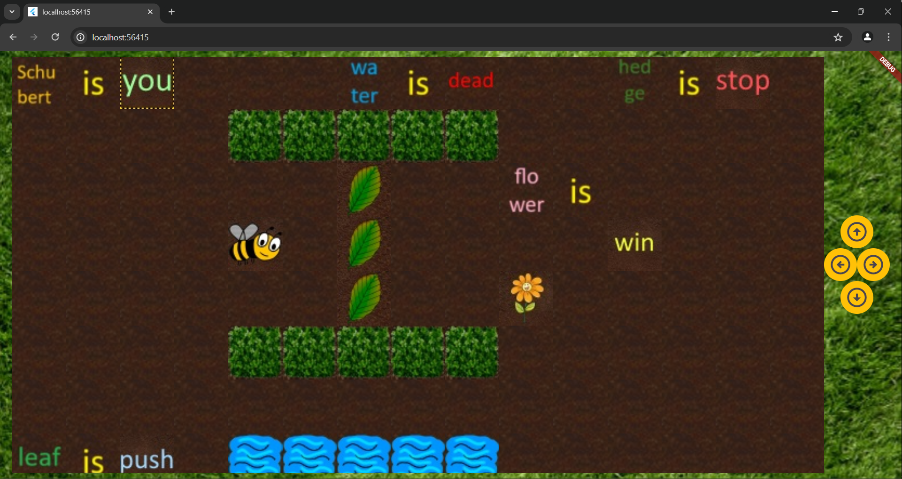
Weblayout

Slide 4
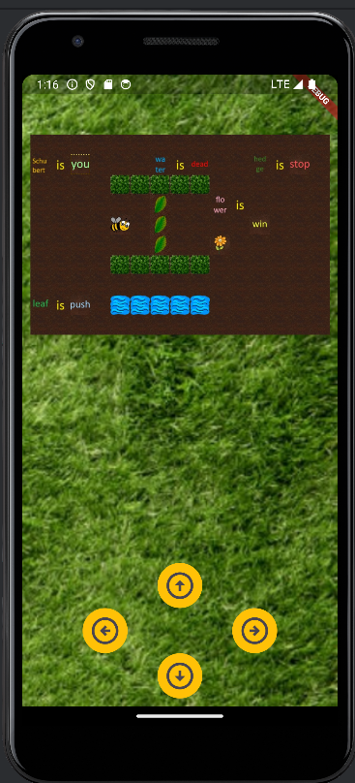
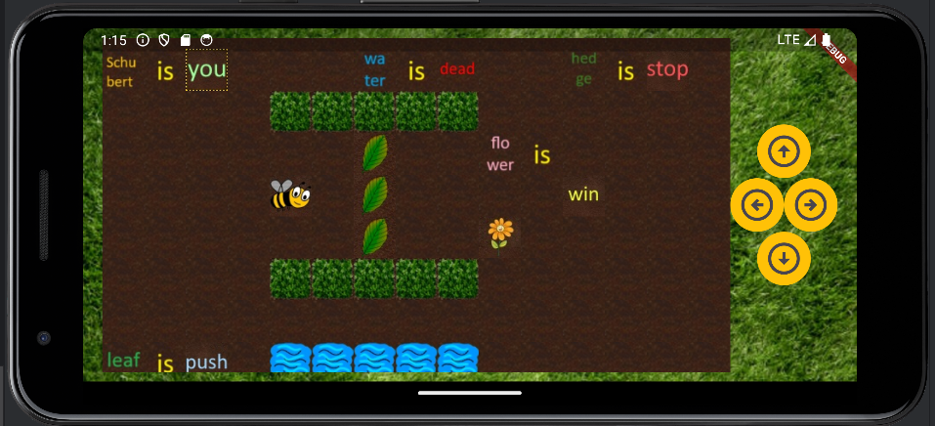
Layout Handy

Slide 5
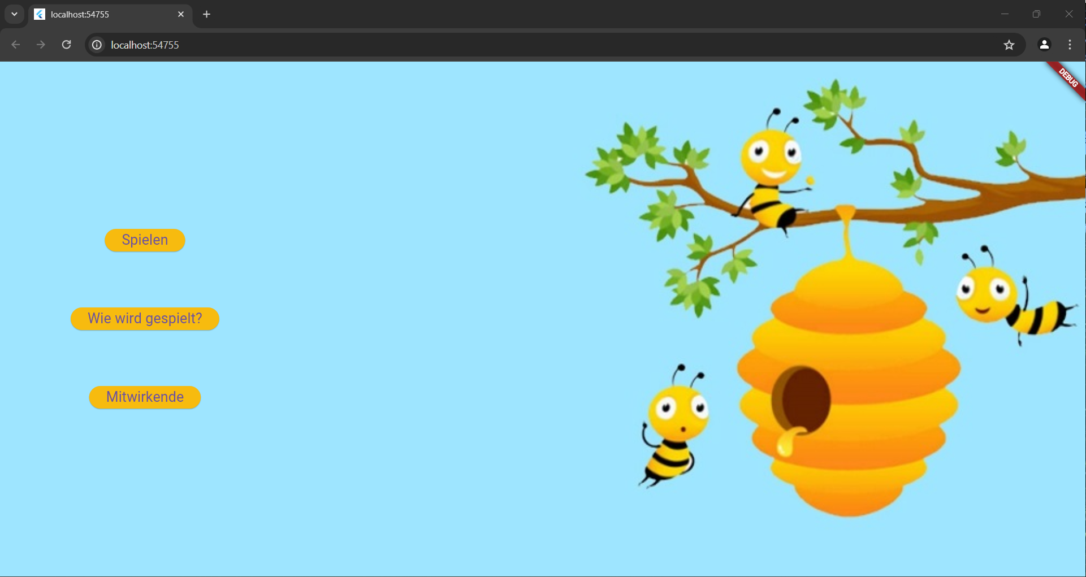
Layouts HomePage

Slide 6
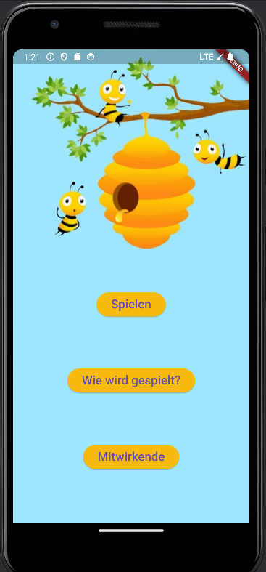
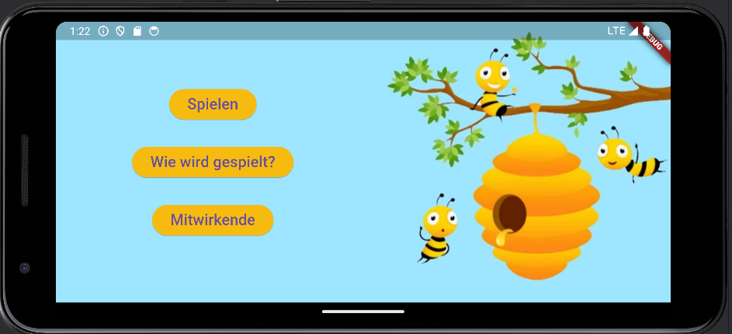
Layouts HomePage

Slide 7
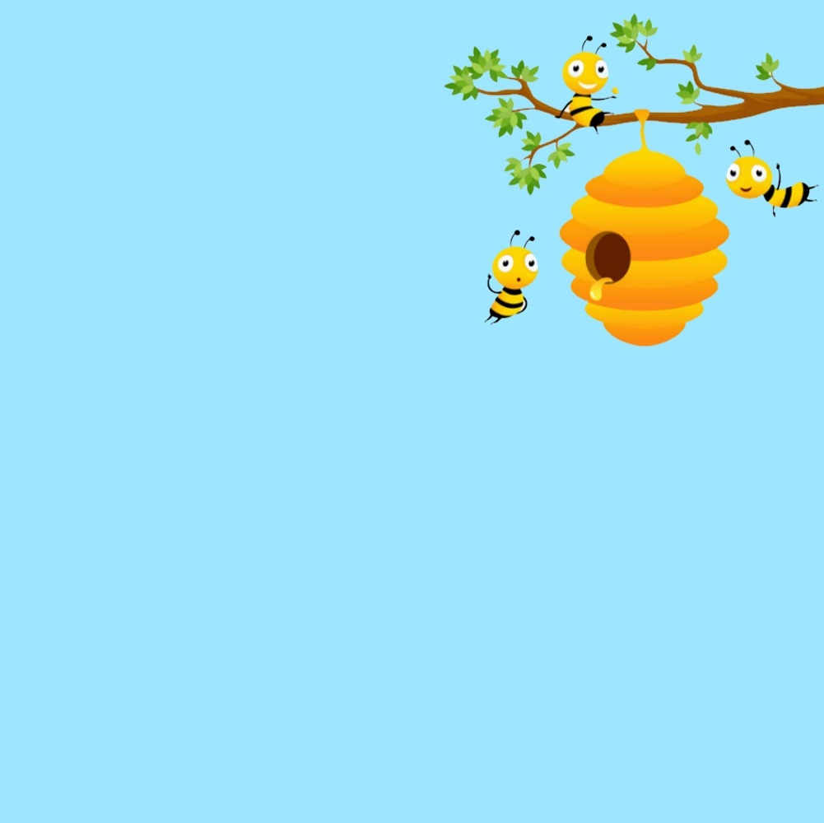
Layouts HomePage
decoration: const BoxDecoration( image: DecorationImage( image: AssetImage("assets/images/home.jpeg"), fit: BoxFit.cover, alignment: Alignment.topRight ) ),
Notes:
Wie habe ich es Eingefügt – Hintergrund- bild extra groß -> Proportionen simmen in etwa -> Ausrichtung passt immer
Nur die Buttons wurden angepasst

Slide 8
Layouts HomePage
child: Container( alignment: childAlignment, child: Padding(padding: childPadding.padding, child: Column( children: [ topSpacer, ElevatedButton( onPressed: () { Navigator.push(context, MaterialPageRoute(builder: ( context) => LevelPage())); }, child: Text("Spielen", style: TextStyle(fontSize: 20)), style: ButtonStyle( backgroundColor: MaterialStateColor .resolveWith((states) => Colors.amber) ) ), spacerBetween,
if(MediaQuery.of(context).orientation==Orientation.landscape) { childAlignment = Alignment.centerLeft; }
Notes:
Wie habe ich es Eingefügt – Hintergrund- bild extra groß -> Proportionen simmen in etwa -> Ausrichtung passt immer
Nur die Buttons wurden angepasst

Slide 9
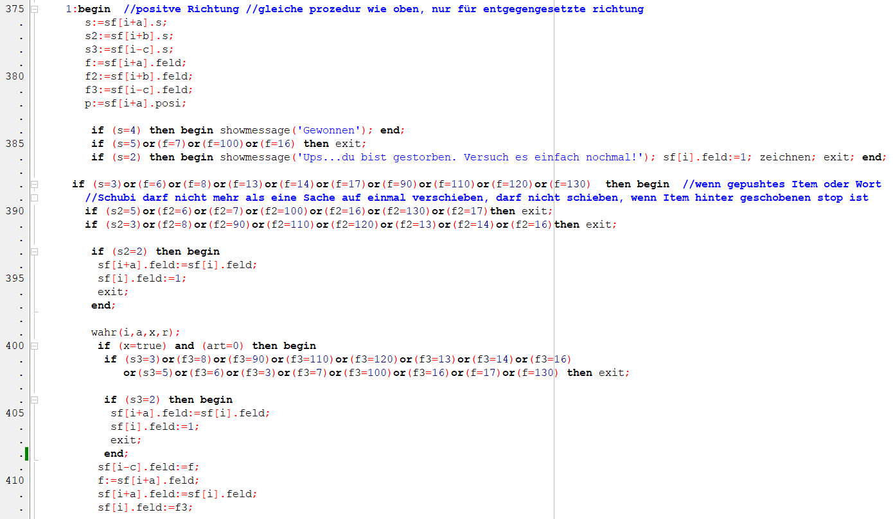
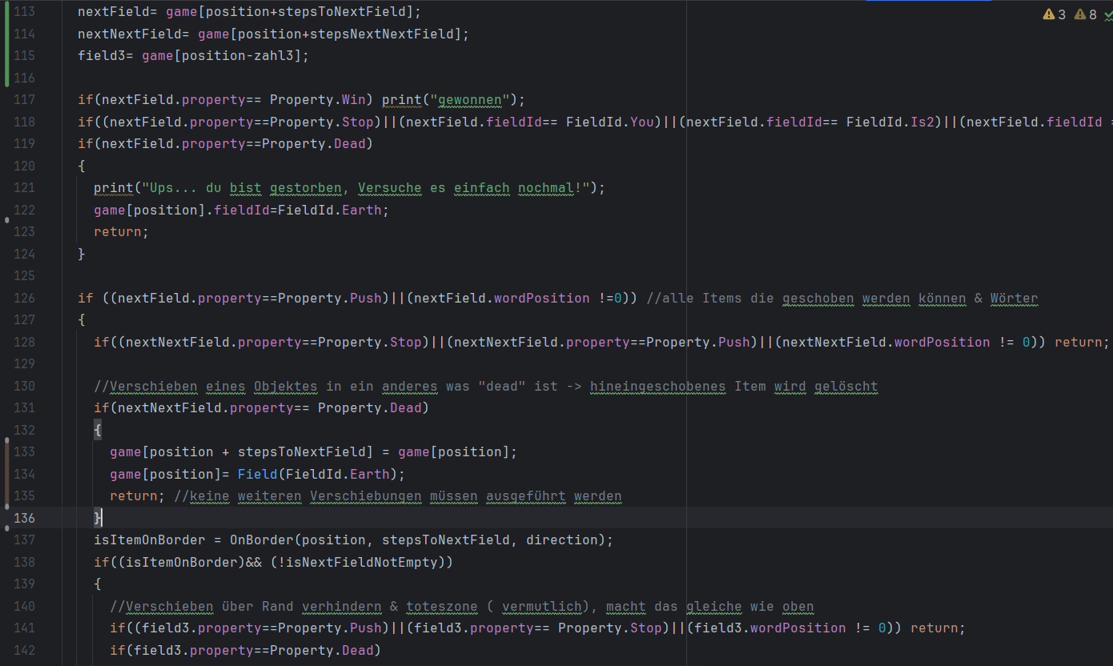
Was habe ich gemacht?
Vorher
nachher
Notes:
Bsp. Prüfung der Regeln während der positiven Bewegung

Slide 10
Was habe ich gemacht?
Vorher
nachher
Notes:
Bsp. Prüfung der Regeln während der positiven Bewegung

Slide 11
Was habe ich gemacht?
Vorher
nachher
Notes:
Bsp. Prüfung der Regeln während der positiven Bewegung

Slide 12
Lessons learned
gute Variablennamen überlegen
So wenig wie möglich mit „magic numbers“ arbeiten / ordentlich kommentieren
Nicht einfach drauflos programmieren
-> Systementwurf machen
->ist übersichtlicher

Slide 13
Danke für eure Aufmerksamkeit!

